Slide 1
Инструкция
по работе с отчетом «Ведомость остатков материалов»

Slide 2
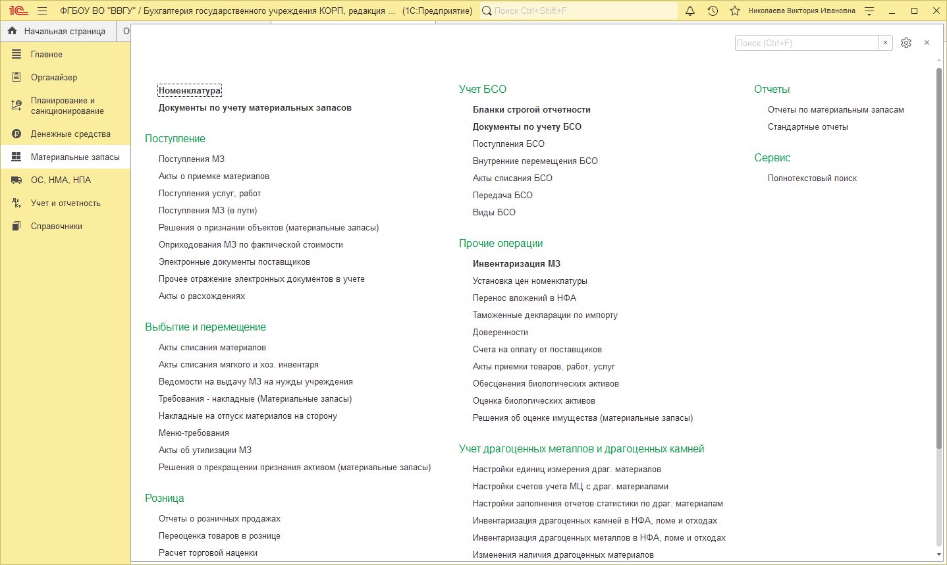

Исполнитель этапа: МОЛ
1. Раздел Материальные запасы.
1.1 В разделе Материальные запасы» основного меню вы найдёте подраздел «Отчеты». Выберите пункт «Отчеты по материальным запасам»

Slide 3
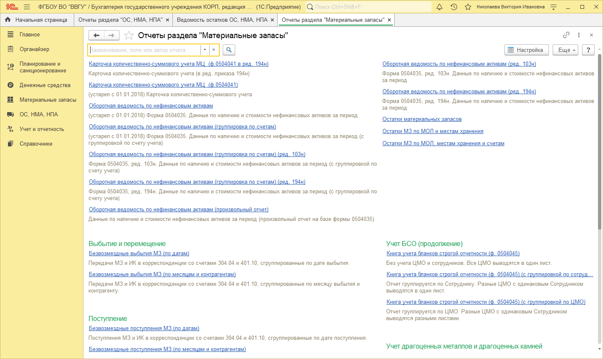
Исполнитель этапа: МОЛ
2. Остатки материальных запасов
2.1 Выберите отчёт «Остатки материальных запасов».

Slide 4
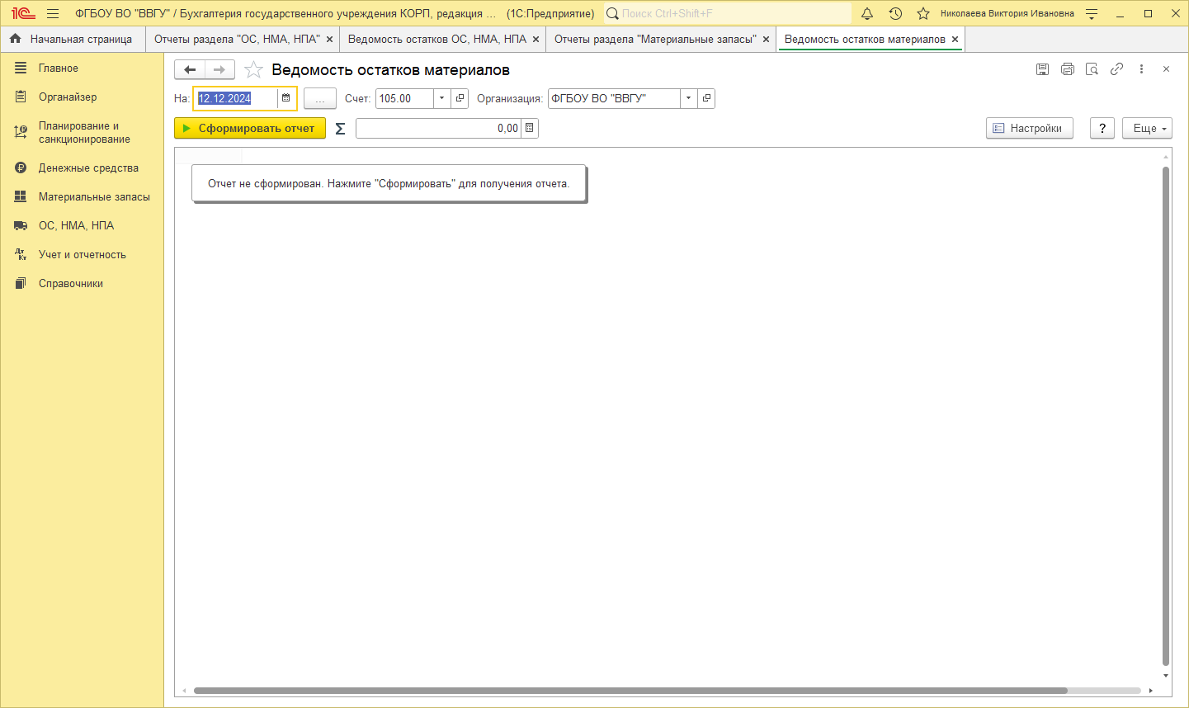
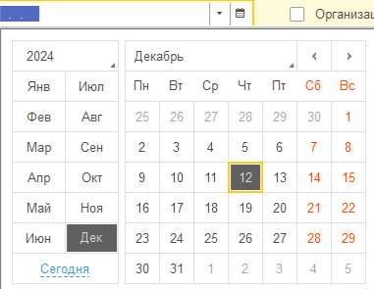
Исполнитель этапа: МОЛ
3. Установка параметров отчёта.
3.1 В выбранном отчёте есть несколько параметров, обязательных к заполнению. Заполните дату отчёта с помощью встроенного календаря и выберите счет «105.00» (или иной по указанию бухгалтера).

Slide 5
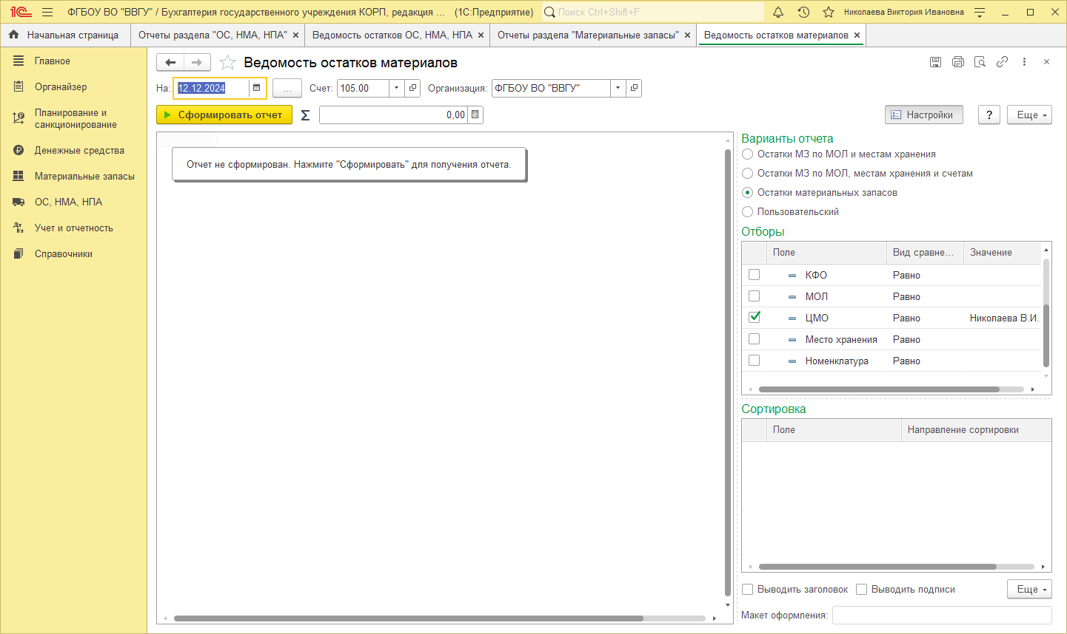
Исполнитель этапа: МОЛ
4. Выбор ЦМО для отчёта.
4.1 Перед тем, как сформировать отчёт, необходимо выбрать нужный ЦМО. Для этого откройте «Настройки» и установите параметры ЦМО, как указано на экране.

Slide 6
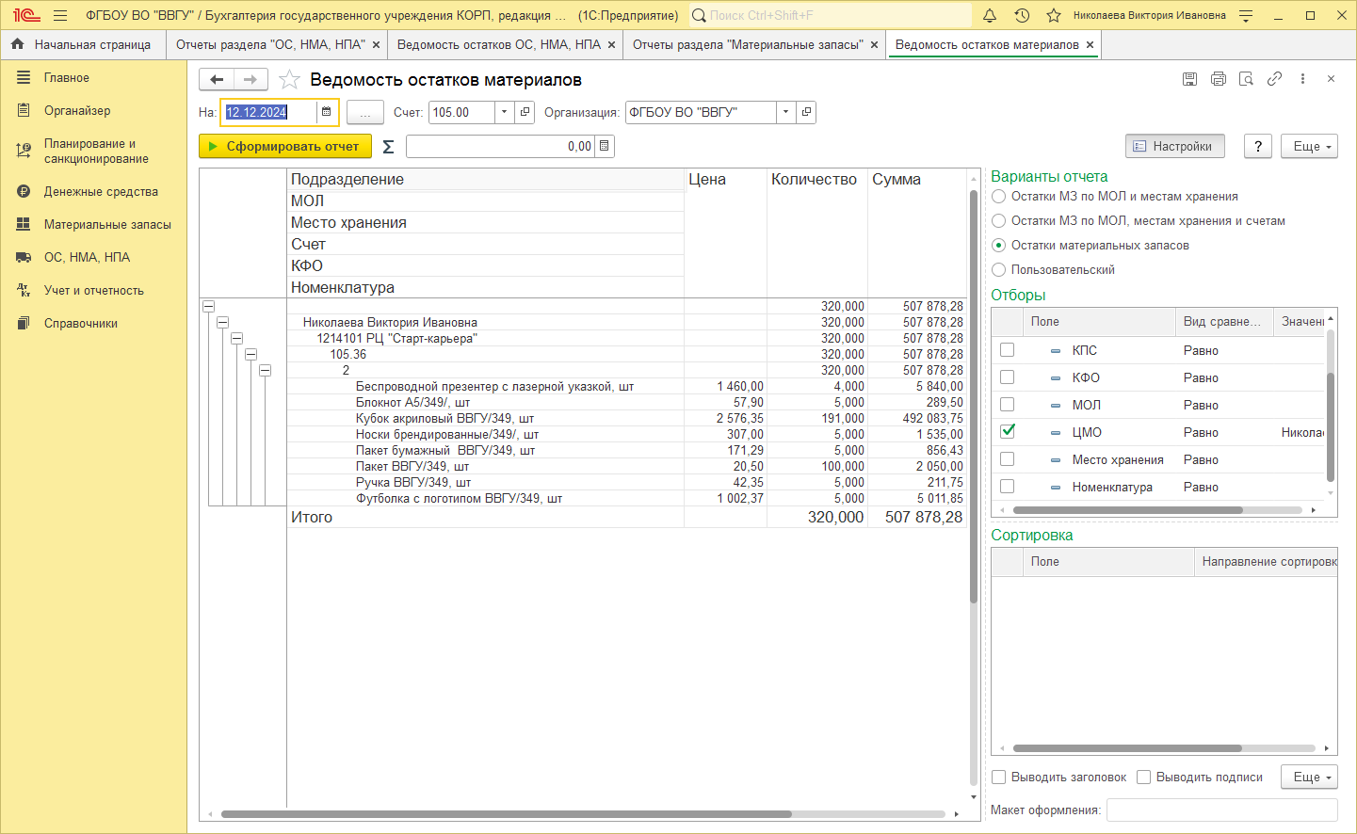
Исполнитель этапа: МОЛ
5.Формирование отчета
5.1 Убедитесь, что заполненные параметры верны.
После нажмите кнопку «Сформировать отчет». Дождитесь окончания формирования отчёта.

